Slide 1
ПРЕЗЕНТАЦИЯ НА ТЕМУ «ДОМАШНИЕ ЖИВОТНЫЕ» КТО В ДОМИКЕ ЖИВЁТ?

Slide 2
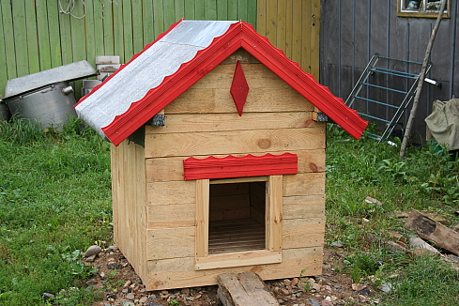

С хозяином дружит, Дом сторожит Живет под крылечком, А хвостик колечком.

Slide 3
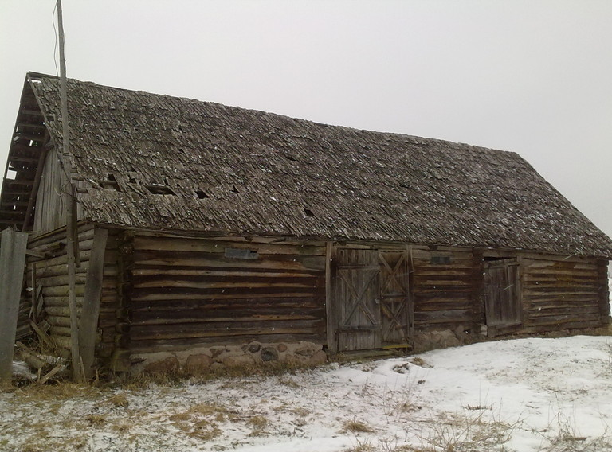
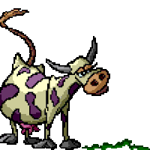
Голодная — мычит, Сытая — жуёт, Всем ребятам молоко даёт.

Slide 4
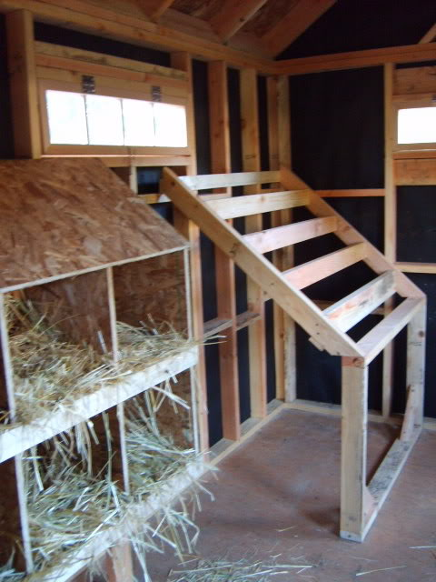
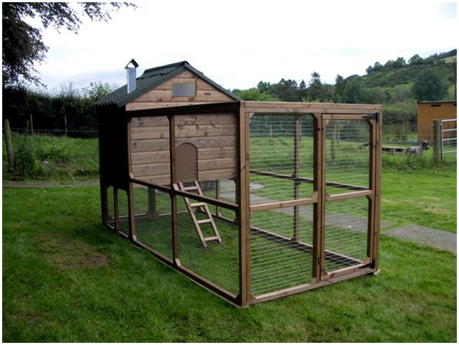

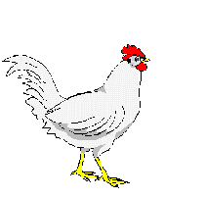
Квохчет, квохчет, Детей созывает, Всех под крыло собирает.

Slide 5
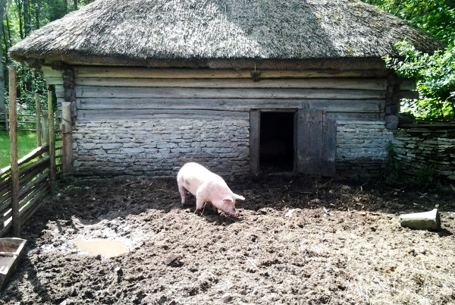
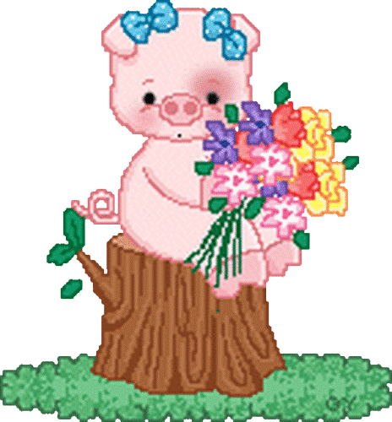
Хвост крючком, нос пятачком.

Slide 6
На ферме хорошо живется, Здесь домик каждому найдется. Большой коровник – для коровы, У свинки есть сарайчик новый. Ну а в курятнике цыплятам Уютно с курочками рядом. Для всех найдется место тут. Кого еще домишки ждут?

Slide 7
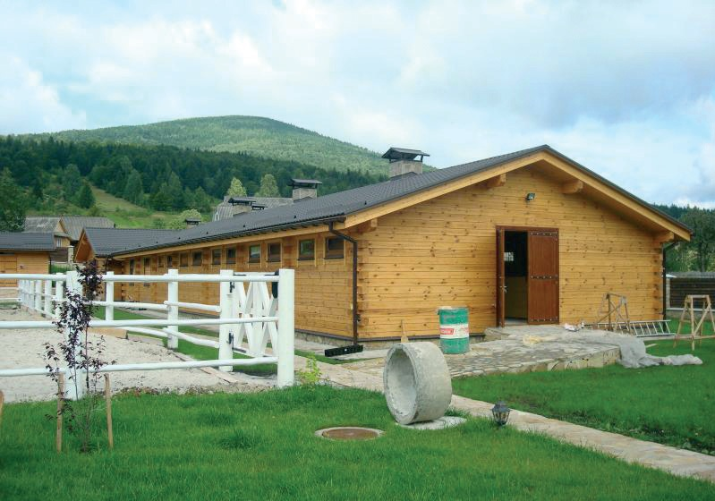
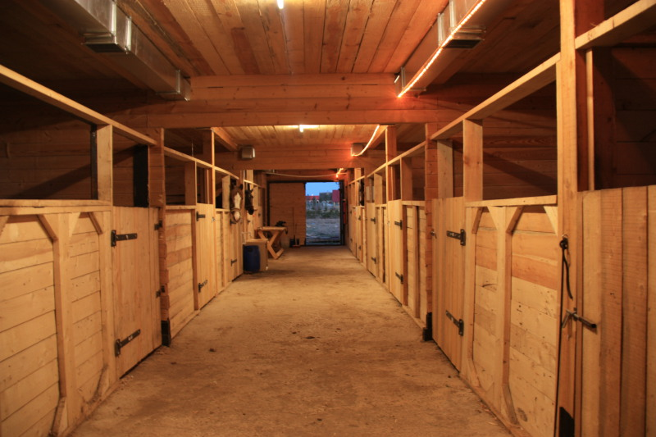
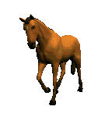


Копытами бьёт, И-го-го поёт. Кто, это?

